Slide 1

河海大学网页设计大赛 · 静态网页组
豆 苗 学 堂
两条航线，顺江而下
从像素火花驶向真实代码
40
一滴水从秦淮河出发，穿过南京城、汇入河海
个页面
6–12 岁
零依赖 · 离线可用
六站航线 · 六枚徽章
wbydxx.github.io/doumiao-academy
含 AI 生成
豆苗学堂 · 河海大学网页设计大赛参赛作品
01

Slide 2

OVERVIEW
一页看懂豆苗学堂
为河海大学网页设计大赛而作：40 个页面、6 大关卡、25 个课时，全部原生实现
40
个页面
6
大关卡
25
个课时
0
外部依赖
首页 + 37 课程 + 成就墙 + 404
二进制 / AI / 编程 / 安全 / 术语 / 代码
每课 5 幕：开场到小结
零框架、零后端、零 CDN
它解决什么问题？
抽象概念有锚点
花灯是 0/1，城墙是边界，画舫是指令
单屏只做一件事
分幕课件把长页面拆成 5 幕
动手才有反馈
内置 Python 运行器，改完立刻跑
成长看得见
雨花石 → 徽章 → 证书
豆苗学堂 · 河海大学网页设计大赛参赛作品
02

Slide 3
INSPIRATION
灵感：从秦淮河到河海
河海大学因水而生；六个南京地标对应六个知识点，水把它们串成一条航线
秦淮花灯
明城墙
秦淮画舫
亮 / 灭 就是 1 / 0
里 / 外 就是安全边界
航线就是指令序列
二进制
网络安全
程序设计
南京云锦
雨花石
紫金山
经纬就是数据排列
收集就是学习激励
山林就是智能生态
数据结构
游戏化
人工智能
河海大学始于 1915 年河海工程专门学校 · 中国第一所培养水利人才的高等学府
在地化不是装饰，而是认知支架：孩子先看见城市，再看见科学。
豆苗学堂 · 河海大学网页设计大赛参赛作品
03

Slide 4
DESIGN PHILOSOPHY
设计理念：上善若水，两条航线
水遇石则分、遇壑则汇：让技术教育像水一样，分流而不淘汰，汇流而成海
入门航线 · 支流
进阶航道 · 干流
用游戏点亮直觉，适合第一次接触的孩子
打开真实代码与 AI 原理，适合想继续深入的孩子
01
花灯密码：把数字读成灯组
01
在浏览器里写 Python：变量 → 条件 → 循环
02
AI 训练营：看数据如何改变结果
02
列表、字典与函数：组织真实数据
03
航线编程：用指令块走出迷宫
03
综合项目「南京小导游」：输出推荐路线
04
城墙卫士：识别网络陷阱
05
术语连连看：建立概念地图
04
AI 原理：机器学习 / 神经网络 / 大模型
三级激励 · 汇流成海
雨花石
即时反馈
关卡徽章
阶段成就
学习证书
长期目标
每完成一课时即时获得
课程 + 游戏 + 测验全通过
六关全通生成可打印证书
豆苗学堂 · 河海大学网页设计大赛参赛作品
04

Slide 5
INFORMATION ARCHITECTURE
信息架构：40 个页面，三层到达
首页负责动机，关卡负责学习，成就墙负责反馈
首页 · 六幕分屏
花灯密码
AI 课堂
编程航线
城墙卫士
术语解码
代码实验
5 个页面
6 个页面
5 个页面
6 个页面
5 个页面
10 个页面
课程 · 25 课时
分幕学习，每课 5 幕
成就墙
徽章
进度
雨花石
证书
游戏 · 6 款
动手试错，形成直觉
测验 · 6 套
3 题验收，全对通关
全站 40 个页面，任意页面三次点击内可达；目录由 catalog.js 统一驱动。
豆苗学堂 · 河海大学网页设计大赛参赛作品
05

Slide 6
VISUAL DESIGN
界面设计：河海蓝里的南京
主色取自河海蓝的深调，一套设计令牌驱动全站
#070D1A
#0E1A2E
#22D3EE
#F5C56B
#2E86DE
#35C78A
河海蓝
卡片
青色高光
金色奖励
链接蓝
成功绿
标题 / 800 字重
正文 15–17px · 行高 1.7
print("你好，南京") · 等宽字体
动效语言
· 翻幕位移 + 入场动画
· 点击涟漪与按压反馈
· 雨花石花瓣粒子
· 站点间跃迁转场
豆苗学堂 · 河海大学网页设计大赛参赛作品
06

Slide 7
LEARNING LOOP
学习闭环：学 → 练 → 闯 → 测 → 奖
每一关都是同一个闭环，完成即点亮徽章并自动衔接下一关
学
练
闯
测
奖
课程分幕
试一试
互动游戏
挑战测验
点亮徽章
看场景 · 懂概念
改代码 · 立刻跑
点一点 · 形成直觉
3 题 · 确认掌握
雨花石 · 证书
未全对：回到「练 / 闯」随时重试，进度只增不减
点亮本关徽章 → 自动跃迁下一关 → 六关全通解锁「我的学习证书」
进度保存在浏览器本地：Driver 驱动层 + ObjectStore 对象桶 + Repository 仓库，可导出备份。
豆苗学堂 · 河海大学网页设计大赛参赛作品
07

Slide 8
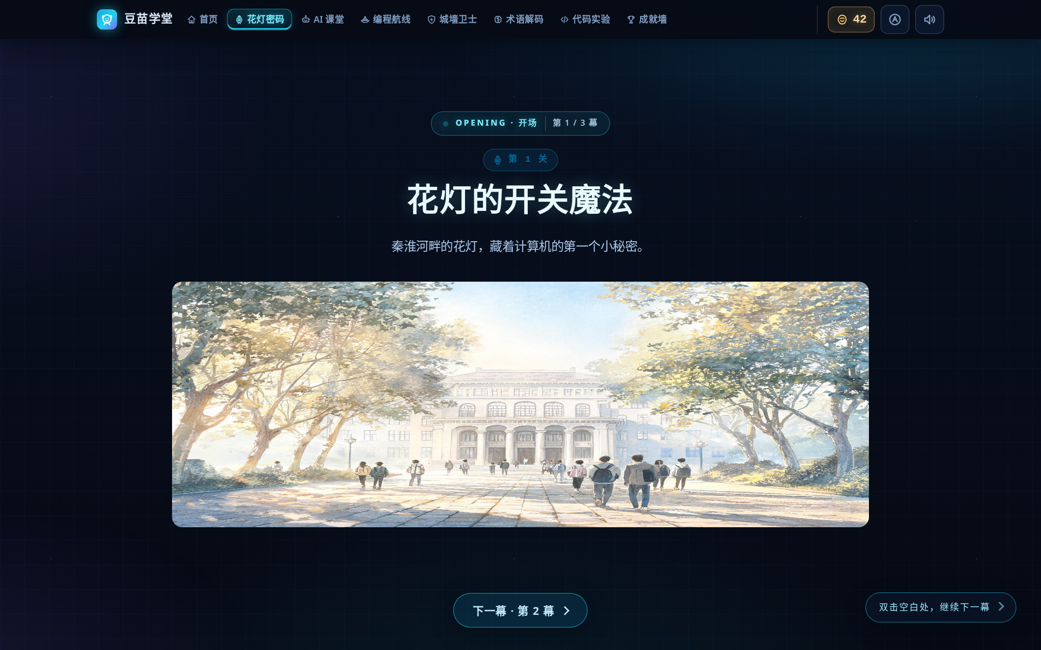
COURSEWARE
分幕课件：一屏只讲一件事
长页面在运行时重组为全屏分幕，统一字号与滚动策略
一课五幕
1
开场
场景与问题：花灯为什么一闪一闪？
2
讲解
概念拆解：亮 = 1，灭 = 0
3
试一试
跟着示例读一组灯
4
互动
点灯游戏：把数字读成灯组
5
小结
一句话记住 + 下一课预告
内容超高自动转幕内滚动，按钮不再压住正文
豆苗学堂 · 河海大学网页设计大赛参赛作品
08

Slide 9
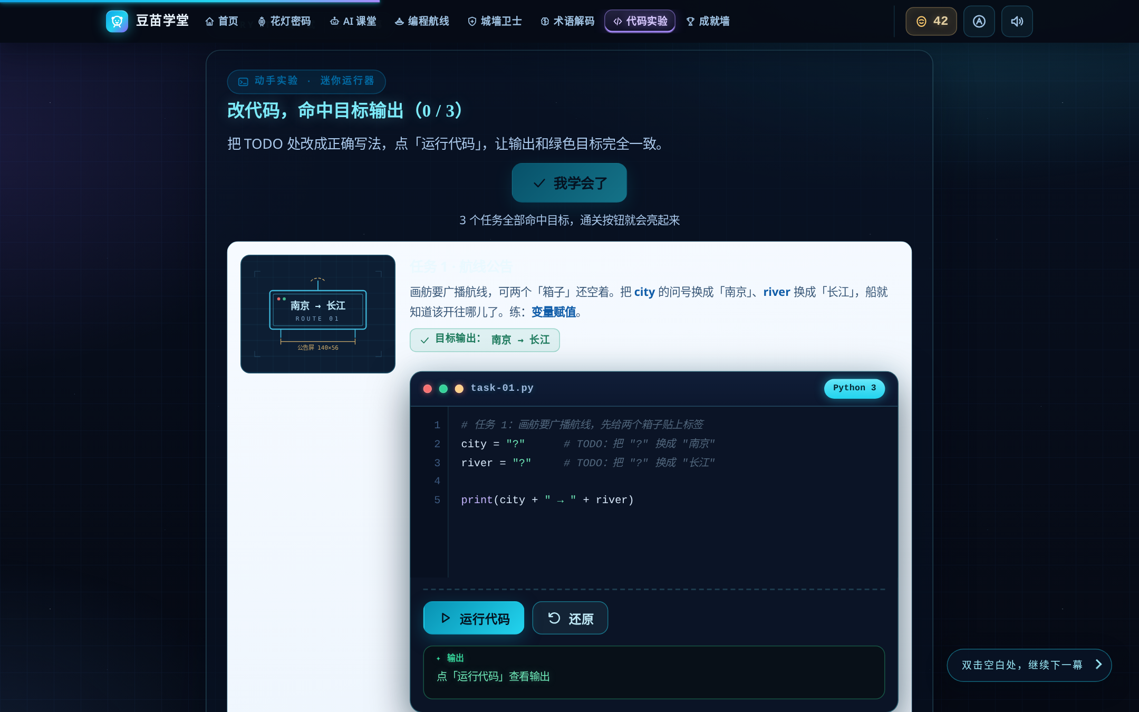
CODE LAB
代码实验室：在浏览器里写真正的 Python
自研教学用解释器：改代码 → 点运行 → 与目标输出比对 → 立即判定
无需安装
打开网页就能写，变量、条件、循环、列表、字典、函数全支持
即时判定
输出与目标一致即通关，错误提示用孩子能懂的话
任务驱动
每个任务配一张工程图与一句目标输出，先想后写
可还原
改坏了点「还原」回到初始代码，鼓励大胆试错
第 6 关 · 7 课 + 1 个综合项目
豆苗学堂 · 河海大学网页设计大赛参赛作品
09

Slide 10
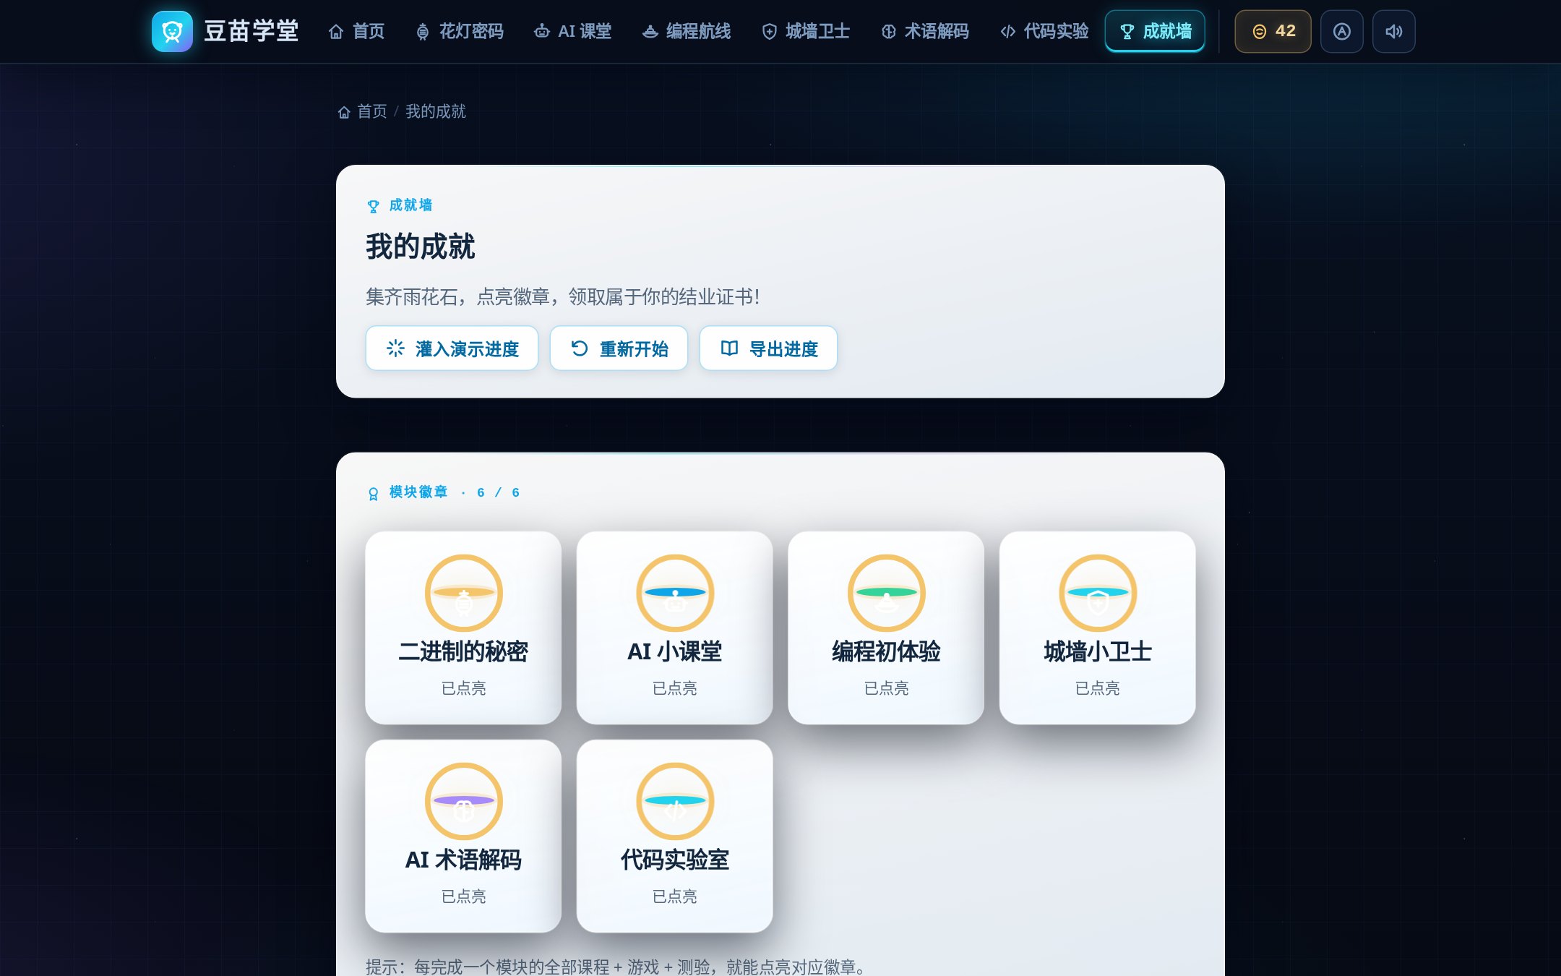
GAMIFICATION
游戏化：让进步看得见
把「学完了」变成「点亮了」：即时反馈、阶段成就、长期目标
42
6
100
颗雨花石
枚徽章
% 进度
成就墙做什么？
· 六枚徽章：未点亮为线稿，点亮后发光
· 总进度环形图，实时读取本地进度
· 雨花石收藏墙，记录每一颗的来历
· 输入姓名生成可打印的学习证书
· 进度导出 / 导入 / 重置，换设备不丢
进度只增不减
答错可重试，保护儿童的学习信心
豆苗学堂 · 河海大学网页设计大赛参赛作品
10

Slide 11
INNOVATION
六个创新点
不是把成人内容翻译给孩子，而是为儿童重新设计学习路径
01
02
03
在地化叙事
浏览器内代码实验室
分幕课件引擎
六个南京地标对应六个知识点，从秦淮河到河海，让抽象概念有具体锚点
自研 Python 子集解释器，零安装、零后端、即时判定
长页面自动重组为全屏分幕，统一节奏与字号
04
05
06
游戏化闭环
零依赖三层存储
无障碍与移动优先
学练闯测奖绑定三级激励，进度只增不减
Driver / ObjectStore / Repository，禁用存储自动回退
手势仲裁、键盘操作、朗读入口、对比度校验
豆苗学堂 · 河海大学网页设计大赛参赛作品
11

Slide 12
TECH STACK
技术方案：零依赖的三层架构
纯静态 HTML5 + CSS3 + 原生 JavaScript，无框架、无构建、无 CDN
表现层
分幕引擎
Python 解释器
40 个静态页面 · 语义化 HTML5 · CSS 设计令牌 · 响应式断点
三层存储
手势仲裁
交互层
语音朗读
进度导出
分幕引擎 · 代码解释器 · 手势仲裁 · 语音朗读 · 动效与音效
原生能力清单
· 无框架：加载即用，离线可用
数据层
· 无后端：进度保存在浏览器
catalog 目录 · localStorage 三层存储 · 进度导出 / 导入
· 无 CDN：全部资源本地化
· 部署：GitHub Pages 推送即发布
首屏 < 300KB（不含插图）
豆苗学堂 · 河海大学网页设计大赛参赛作品
12

Slide 13
SIX LEVELS
六大关卡：内容与目标期望
课程建立概念，游戏形成直觉，测验确认掌握
关卡
课程
游戏 / 测验
目标期望
一 · 花灯密码
二进制 3 课
花灯密码 · 3 题
把 0–15 读成四位灯组
二 · AI 课堂
AI 4 课
AI 训练营 · 3 题
说出 AI 是数据喂出来的
三 · 编程航线
编程 3 课
航线编程 · 3 题
用 5 条指令描述一条航线
四 · 城墙卫士
安全 4 课
陷阱识别 · 3 题
分清可公开与绝不外泄
五 · 术语解码
术语 3 课
术语连连看 · 3 题
画出 AI ⊃ ML ⊃ DL 层级
六 · 代码实验
Python 7 课
代码解谜 · 3 题
完成「南京小导游」项目
三件事全部完成才点亮徽章；未全对可回到游戏与练习重试。
豆苗学堂 · 河海大学网页设计大赛参赛作品
13

Slide 14
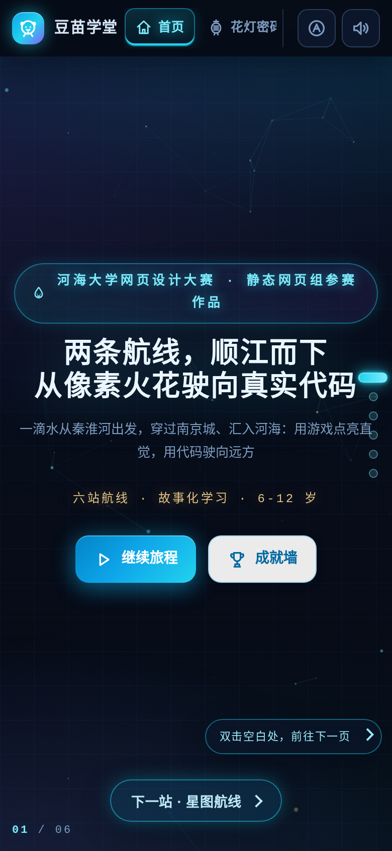
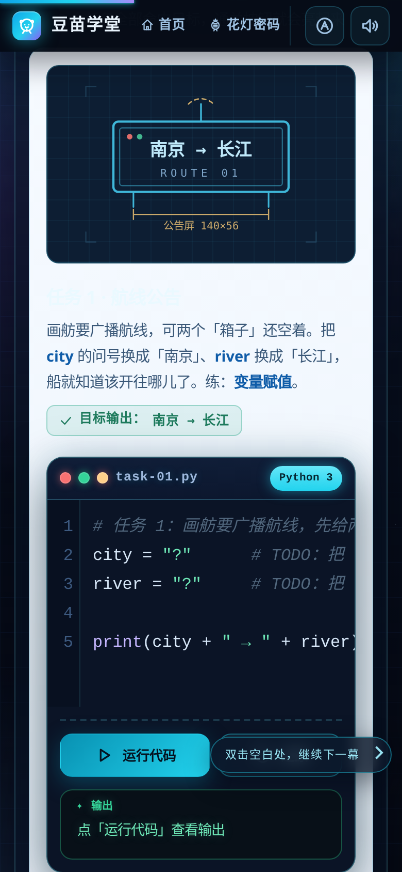
RESPONSIVE
手机适配：同一套内容，两种尺寸
不是缩小版，而是重新排版的移动体验
移动端六项处理
手势仲裁
起点在编辑器内则不触发翻页，输入与大页滚动互不冲突
安全区适配
顶部导航可横滑，状态栏与底部手势条不遮挡内容
断点重排
双栏改单栏，卡片纵向堆叠，字号不缩小
幕内滚动
内容超高自动转为幕内滚动，按钮入文档流不压正文
触屏友好
点击区域 ≥ 44px，滑动翻页带 800ms 冷却
无横向溢出
锁定页面横向滚动，避免露白
首页 · 竖屏分幕
代码实验室
豆苗学堂 · 河海大学网页设计大赛参赛作品
14

Slide 15

河海大学网页设计大赛 · 静态网页组参赛作品
让每个孩子，
都能在自己城市的江面上，
看见科技的光。
40
6
25
0
页面
大关卡
课时
依赖
豆苗学堂 · 少儿 AI 与计算机科普学习站
wbydxx.github.io/doumiao-academy
扫码打开作品
谢谢观看 · 欢迎在手机上打开体验
豆苗学堂 · 河海大学网页设计大赛参赛作品
15

